Slide 1
GUI Testing cu FastBot2 pentru aplicatia MoneyMap
Popa Jasmine Popeanga Antonia

Slide 2
Introducere
La momentul actual exista o abundenta de aplicatii pe piata care sunt gandite pentru a rezolva diferite probleme ale unui potential user.
Testarea interfetei aplicatiei este un proces ce poate dura o perioada lunga de timp, insa este absolut necesara pentru a fi siguri ca user-ii nu vor experimenta bug-uri sau crash-uri ale aplicatiei.

Slide 3
FastBot2
Pentru a eficientiza acest process cei de la ByteDance au introdus un model automat de testare pentru aplicatiile Android: FastBot2.
FastBot2 a evoluat mai bine ca alte tool-uri de testare precum Monkey, Ape si Stoat, iar de la implementarea sa in procesul de testare al companiei ByteDance a reportat in jur de 50.8% bug-uri in aplicatii.

Slide 4
Principalele functionalitati ale FastBot2
Modelul probabilistic stocheaza probabilitatea calculata pentru toate executiile anterioare ca un anumit hyper-event sa ajunga intr-o anumita activitate sub forma unei functii de tranzitie
Pentru ghidarea testarii pe mai multi pasi a fost introdus un agent de
reiforcement learning.

Slide 5

Modelul probabilistic
In mod formal, modelul probabilistic este definit ca un 3-tuplu
M = (ε, Α, δ), unde :
ε este multimea hyper-events-urilor create din widget-urile interfetei
Α este multimea activitatilor ce sunt supuse testarii
δ este functia de tranzitie care mapeaza fiecare hyper-event la o actiune cu o anumita probabilitate E→P(A×[0,1])

Slide 6
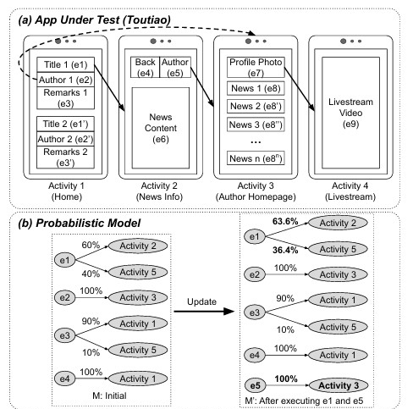
Cum functioneaza modelul probabilistic
Calcularea probabilitatilor se face pe baza formulei
P(e, A_{i} )= N(e, A_{i})/N(e)
N(e, A_{i}) este numarul de ori in care selectarea evnimentului e a condus la actiunea A_{i}
N(e) este totalul executiilor lui e
Probabilitatile se actualizeaza dupa fiecare executie

Slide 7
Selectia model-based
Model expansion
FastBot selecteaza aleatoriu un hyper-event care nu a mai fost testat pana
atunci in celelalte executii
Model exploitation​
FastBot-ul activeaza acest mod atunci cand toate events-urile au fost adaugate
in model ​
Selectioneaza pe acela cu o probabilitate mai mare de acoperire a actiunilor
care nu au fost incluse in executia curenta.​

Slide 8

Selectia learning-based
Agentul de reiforcement learning imbunatateste calitatea testarii prin folosirea valorilor din tabelul Q care indica evenimentele cu acoperirea cea mai mare.
La vechiul scor se aduna diferenta dintre recompensa G_{t,t+n} si scorul curent inmultit cu rata de invatare a agentului.

Slide 9
Testarea aplicatiei MoneyMap cu FastBot2

Slide 10
Descrierea aplicatiei
MoneyMap este o aplicatie simpla si intuitiva pentru gestionarea finantelor personale
Aceasta ii ajuta pe utilizatori sa isi monitorizeze cheltuielile, sa planifice bugete si sa inteleaga obiceiurile lor financiare.

Slide 11
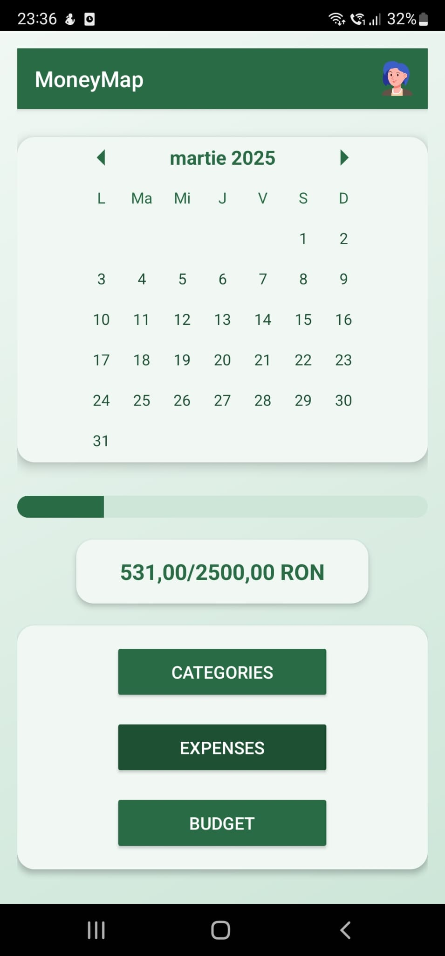
Functionalitatile de baza
Urmarirea cheltuielilor: inregistreaza cheltuielile pe categorii, afisand detalii zilnice/lunare
Bugete inteligente: Seteaza limite lunare pentru fiecare categorie, cu bare de progres care arata cat ai cheltuit fata de buget.
Categorii personalizate: Sistem colorat și editabil pentru organizare flexibila.
Statistici utile: Calendare vizuale si grafice care arata distributia cheltuielilor

Slide 12
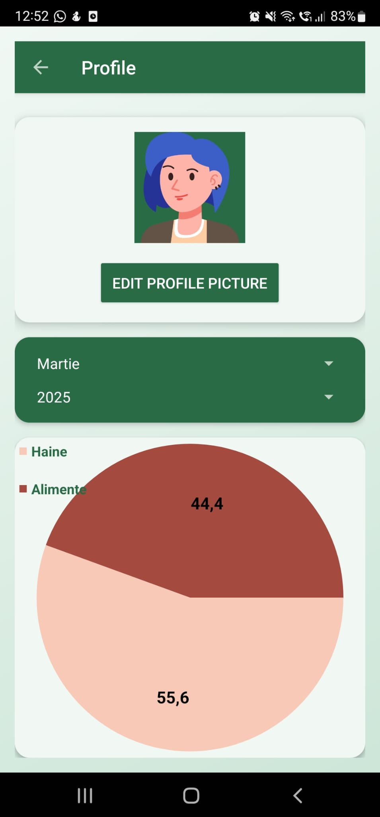
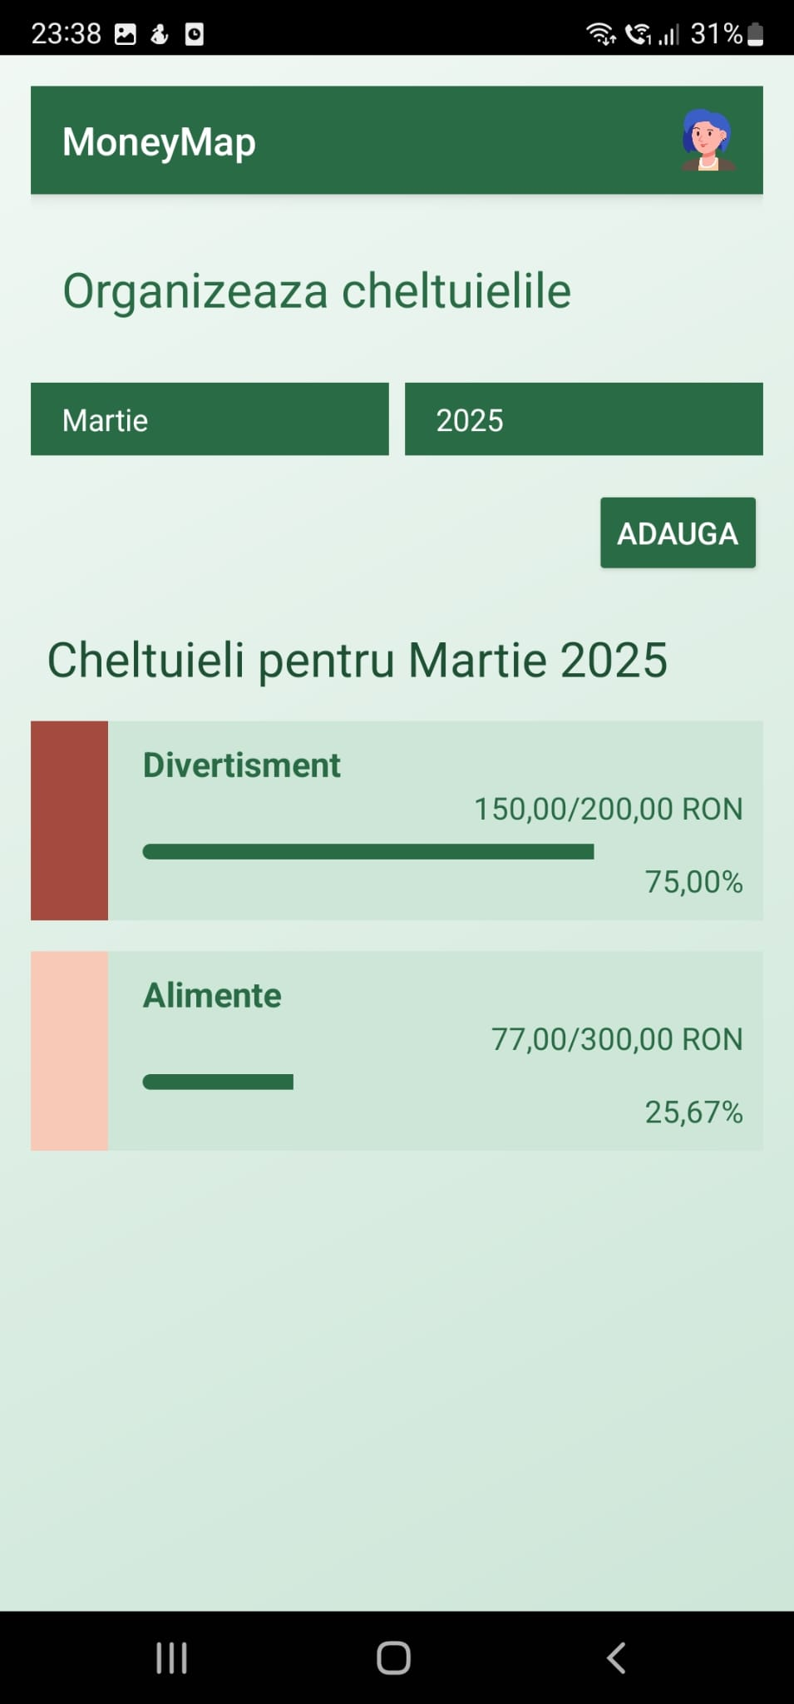
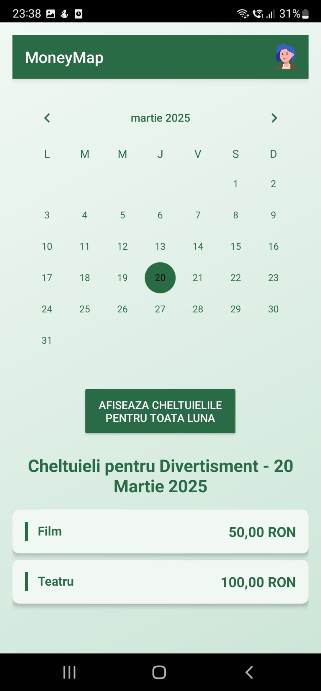

Slide 13
DEMO-ul aplicatiei
https://www.youtube.com/watch?v=JFgs0fpXWsM

Slide 14
Configurarea cu FastBot2
Am configurat mediul de lucru prin instalarea Android Command Line Tools si setarea environement variables necesare in WSL (Windows Subsystem for Linux).
Am instalat componentele SDK, inclusiv platform-tools, build-tools, CMake si NDK, pentru a asigura compatibilitatea. Apoi, am compilat bibliotecile native si fisierele JAR ale FastBot2 folosind scripturile dedicate.

Slide 15
Comenzile utilizate
Am pregstit un emulator Android si am utilizat ADB pentru a transfera fisierele necesare pe dispozitiv, inclusiv bibliotecile native (libfastbot.so) si modulele FastBot2 (monkeyq.jar).
Testarea propriu-zisa fost lansata prin comenzi ADB, cu parametri precum
durata de execuție (60 de minute)
intervalul dintre acțiuni (300 ms)

Slide 16
Rezultatele testarii
Log-urile de testare relevă trei categorii principale de probleme:
(1) Crash-uri în MainActivity datorită unui delay de 126ms pe UI thread, unde sistemul a forțat închiderea activității și a afișat dialogul de crash;
(2) Excepții NullPointerException în două scenarii diferite - una la accesarea unui PackageManager null și alta la setarea resursei de fundal a unui buton null în AddCategoryActivity.java:77;
(3) Erori repetitive de tip null reference în activități diferite, sugerând o problemă la gestionarea lifecycle-ului componentelor sau de inițializare a view-urilor.

Slide 17
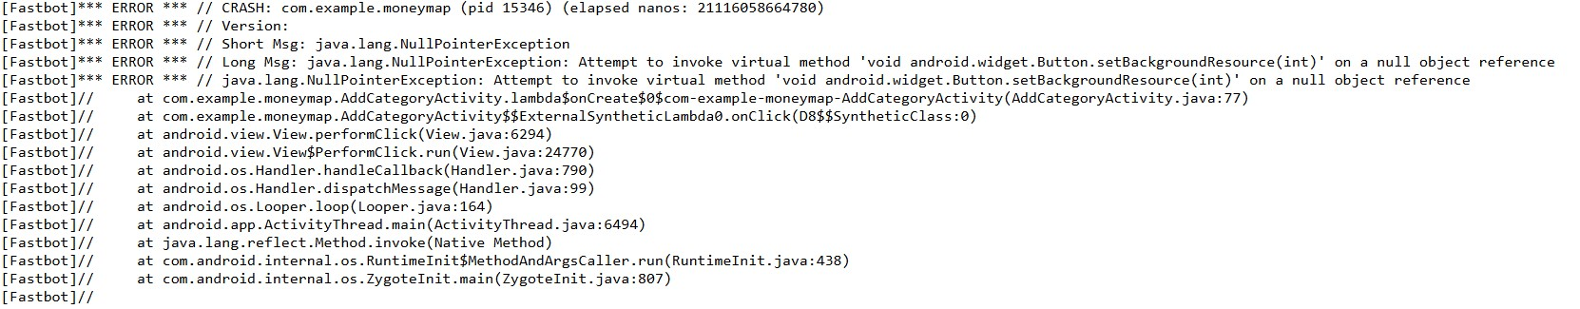
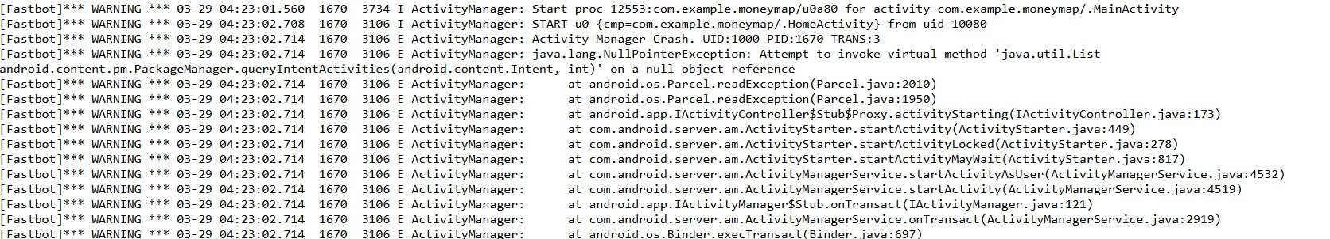

Slide 18
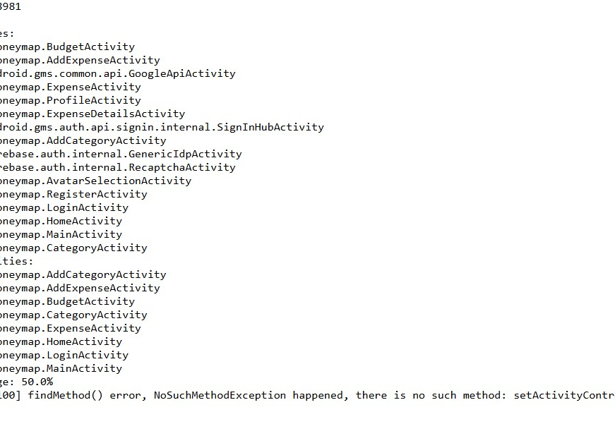
Rezumatul testarii
Sesiunea de testare a generat 28.981 de evenimente (clicuri, swipe-uri, input), acoperind 50% din activități (8 din 16 ecrane).
Au fost identificate 4 crash-uri ( NullPointerException), în AddCategoryActivity (linia 77) și MainActivity.
FastBot2 a explorat cu succes fluxurile principale (bugete, cheltuieli, categorii), dar a omis ecrane secundare (înregistrare, selecție avatar) și unele activități Firebase.

Slide 19
Sugestii de remediere
Pentru remedierea problemelor detectate de FastBot, este necesara:
Revizuirea initializarii view-urilor in AddCategoryActivity.java:77.
Gestionarea cazurilor de null in MainActivity.
Extinderea testarii pe ecranele neacoperite.

Slide 20
Concluzii
Integrarea FastBot2 in procesul de testare al aplicatiilor Android demonstreaza avantajele utilizarii unui model probabilistic combinat cu reinforcement learning pentru optimizarea explorarii interfetei.
Rezultatele testarii asupra aplicatiei MoneyMap au evidentiat capacitatea FastBot2 de a detecta crash-uri si probleme legate de gestionarea ciclului de viata al componentelor UI, asigurand o acoperire extinsa a scenariilor de utilizare.

Slide 21
Bibliografie
https://github.com/bytedance/Fastbot_Android
https://tingsu.github.io/files/ASE22-industry-Fastbot.pdf

Slide 22
Multumim!!!

